Slide 1
ВЕБ – приложения в работе воспитателей.
Знакомство педагогов с ВЕБ- приложениями, подготовила Богатырева Т.Е.

Slide 2
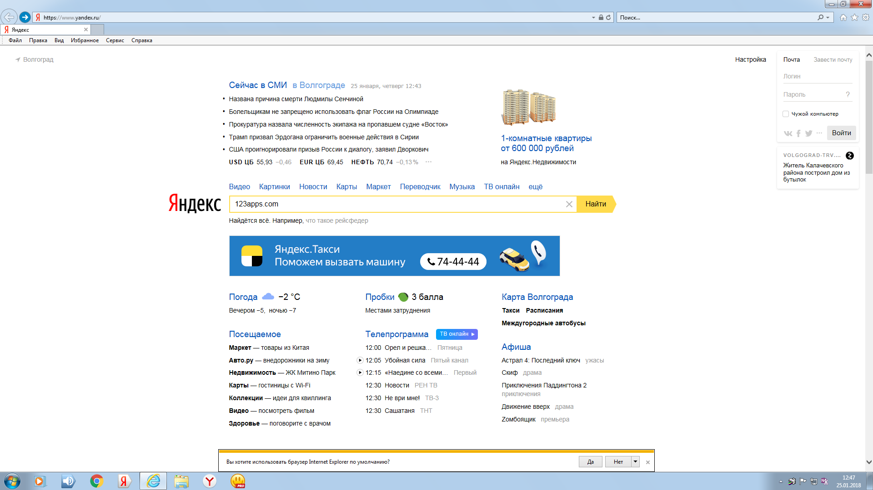

Slide 3
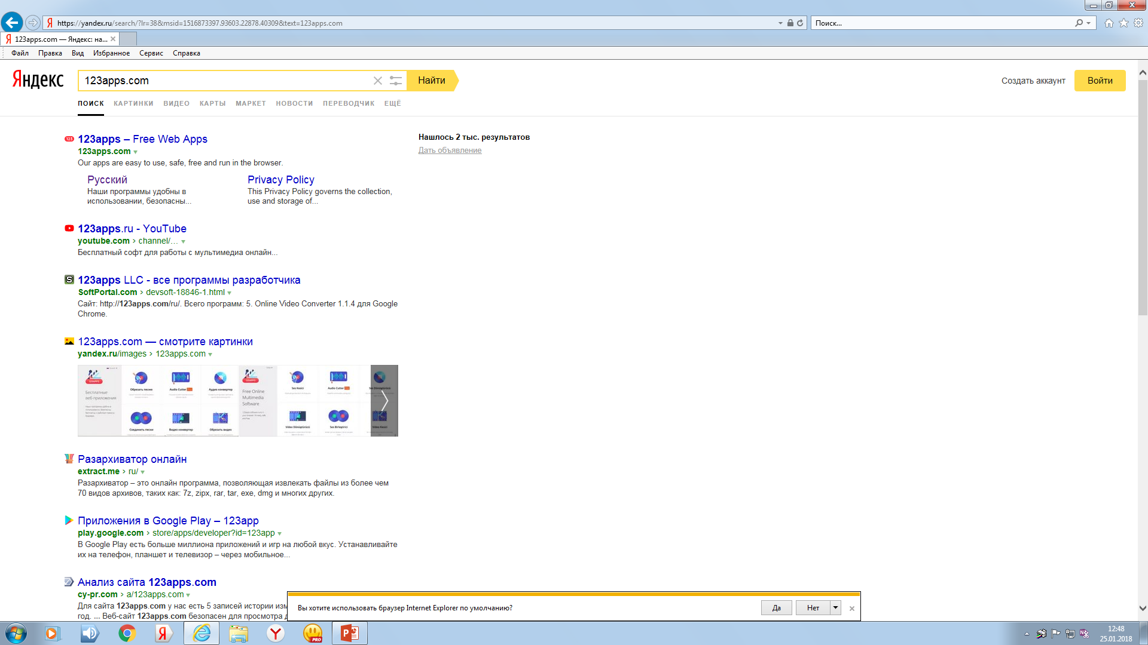

Slide 4
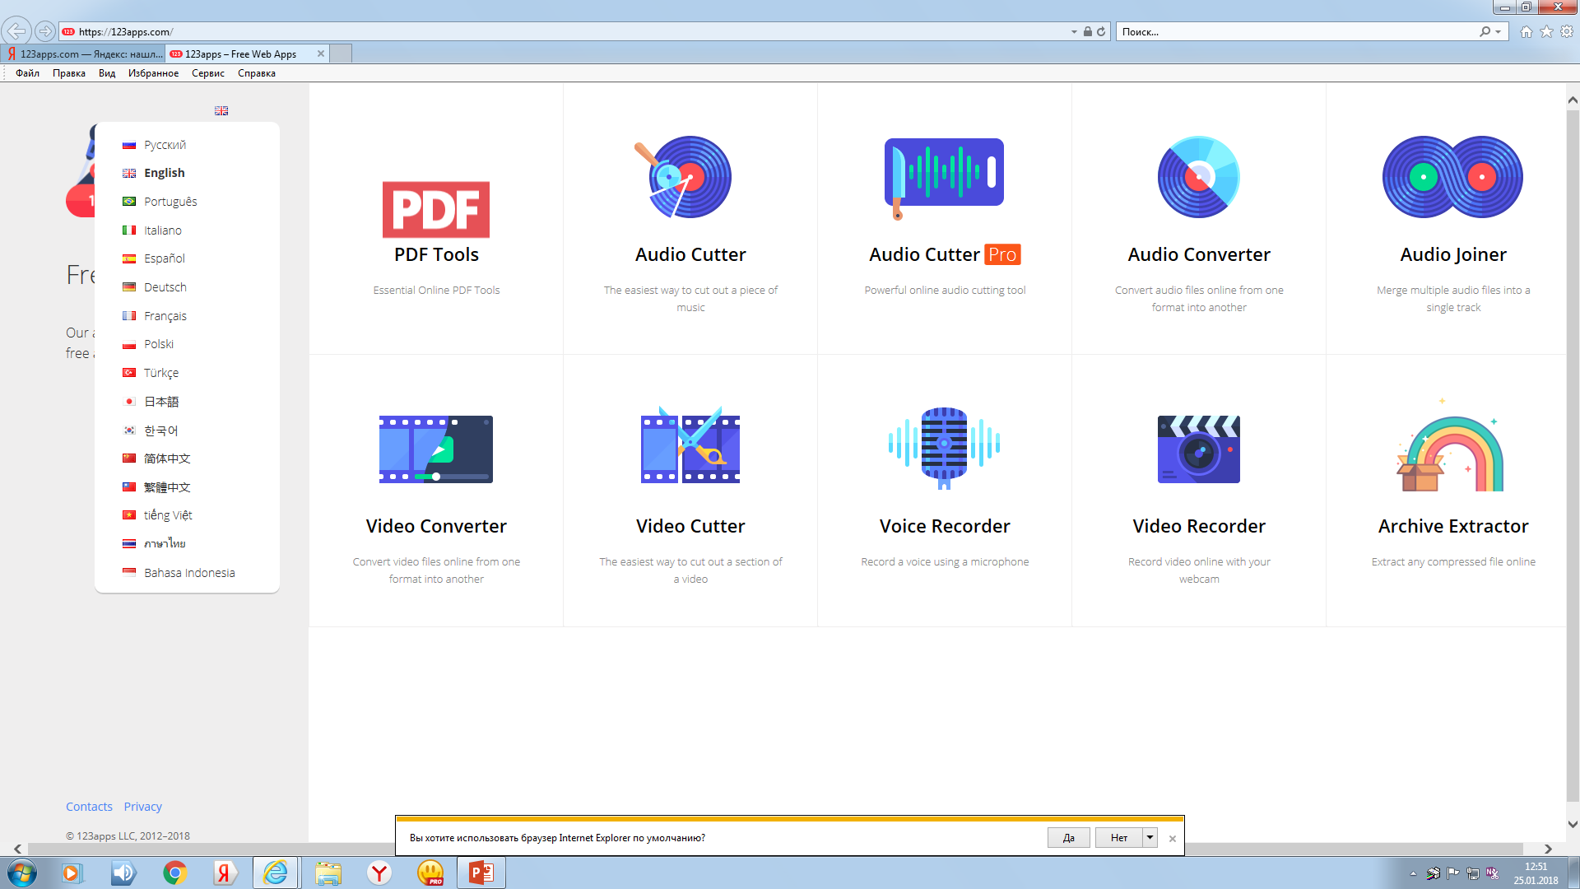

Slide 5
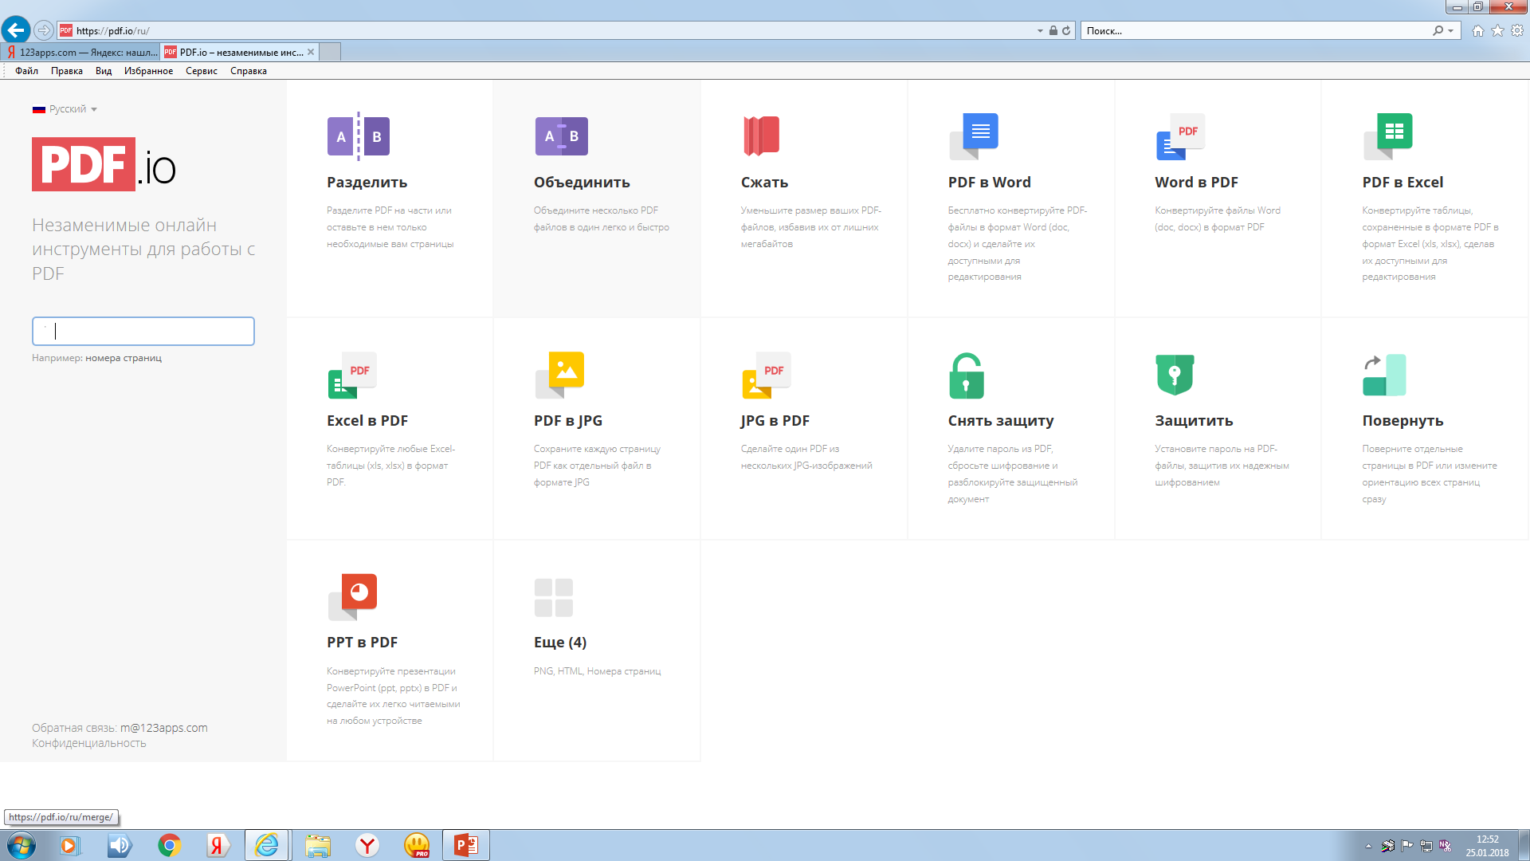

Slide 6
